Slide 1
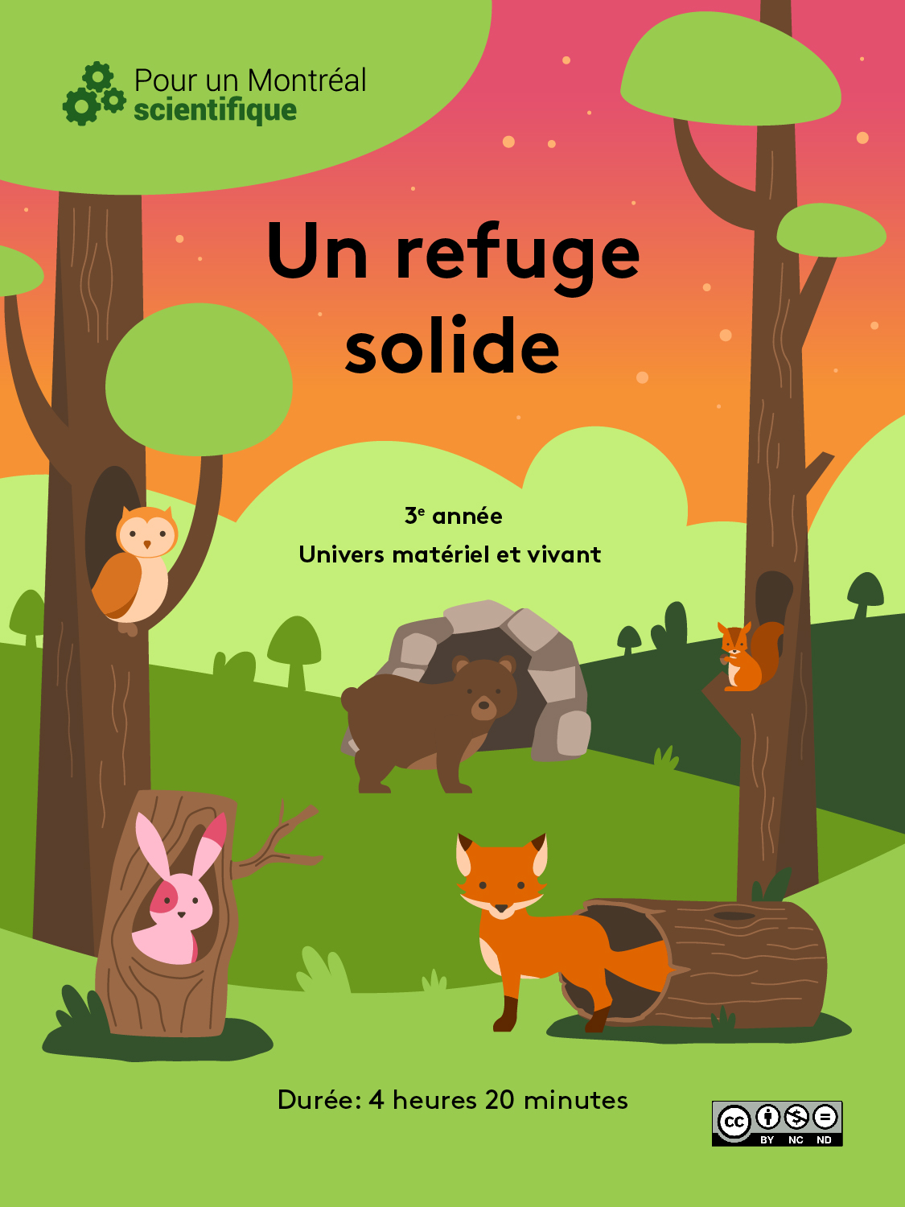
VERSION
VIDÉOS INTERACTIVES

Slide 2
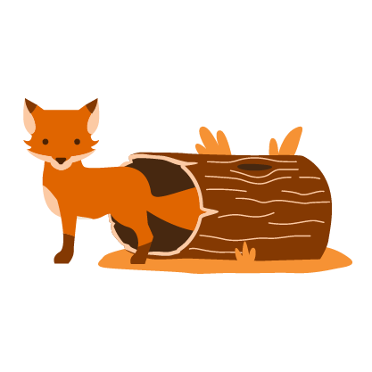
Amorce 1. Refuges et habitats artificiels
Durée : 35 minutes
Vue d’ensemble
La mise en situation de la thématique consiste en une demande d’aide de la part d’un refuge (fictif) pour animaux. L’équipe du refuge demande aux élèves de concevoir des habitats artificiels répondant à deux critères : solidité et adaptation à l’espèce.
Matériel nécessaire
Pour l’enseignant.e
Fiche théorique 1
Lien vers la vidéo 1
Cliquer ICI pour accéder à la vidéo de l’activité.
Vidéo | Texte affiché | Descriptif
Lecture |  | Présentation de l’étudiant.e Introduction au sujet.
Pause | (Fiche TNI-1 affichée) | L’enseignant.e invite des volontaires à lire la lettre d’Univert.
Lecture |  | Présentation des 6 espèces que l’organisme Univert doit se préparer à accueillir. Questions sur Chibougamau.
Pause | Chibougamau est-il loin de Montréal ? Où se trouve Chibougamau par rapport à Montréal (N, S, E, O) ? Comment sont les hivers à Chibougamau ? | L’enseignant.e aborde les différentes questions avec les élèves et recueille leurs idées.
Lecture |  | Retour sur Chibougamau. Question sur les refuges pour animaux.
(Suite page suivante)
Présentation de l’étudiante
Si c’est la première fois que la classe visionnera des vidéos mettant en vedette Thomas, commencer par regarder sa vidéo de présentation.
Présentation
du matériel :
Lectures préalables (guide pédagogique principale)
Pour des pistes de sous-questions, consulter :
le haut de la p.8 du guide pédagogique principal,
la Fiche théorique 1, p. 17

Slide 3
Amorce 1. Refuges et habitats artificiels(suite)
Zone vocabulaire
Habitat : Partie de l'environnement dans laquelle vit une espèce animale ou un groupe d'espèces.
Artificiel : Fabriqué par les êtres humains.
Faune : Ensemble des espèces animales vivant dans un espace géographique ou un habitat déterminé.
Adapter : Modifier quelque chose (p.ex. un habitat) pour le mettre en accord avec certains besoins (p.ex. ceux d’un animal).
Vidéo | Texte affiché | Descriptif
Pause | Qu’est-ce qu’un refuge pour animaux ? | L’enseignant.e recueille les idées des élèves (voir encadré « Lectures préalables »). Montrer au TNI les 4 pages de la fiche TNI-4.
Lecture |  | Question sur les habitats artificiels.
Pause | Qu’est-ce qu’un habitat artificiel ? | L’enseignant.e recueille les idées des élèves. Montrer la vidéo « L’hiver au refuge Lobanaki » (voir encadré) et questionner les élèves sur les animaux qu’ils y aperçoivent, et la formes des habitats artificiels.
Lecture |  | Retour sur le vocabulaire. Question sur les critères de Univert.
Pause | En quoi un habitat artificiel peut-il être sécuritaire et adapté pour un animal ? | L’enseignant.e recueille les idées des élèves.
Lecture |  | Retour sur les critères. Question sur la marche à suivre.
Pause | Comment allons-nous procéder pour concevoir des habitats artificiels sécuritaires et adaptés pour les 6 espèces ? | L’enseignant.e recueille les idées des élèves.
Lecture |  | Proposition d’un plan de match
Fin
Lien vers la vidéo « L’hiver au refuge Lobanaki »
Cliquer ICI pour accéder cette vidéo.
Le lien se trouve aussi à la page 8 du guide pédagogique principal .

Slide 4
Préparation mathématique 2. Solides géométriques cachés
Durée : 30 minutes
Vue d’ensemble
Les élèves sont amenés à observer l’architecture de deux maisons différentes et à identifier les solides géométriques présents dans leur structure. On pourra ensuite tirer des conclusions sur l’importance du choix de ces formes dans la construction d’un habitat.
Matériel nécessaire
Pour l’enseignant.e
Fiche TNI 5a et 5b
Par élève
Fiche d’activité A
Vidéo | Texte affiché | Descriptif
Lecture |  | Introduction et plan de match.
Pause | Fiche d’activité A | L’enseignant.e distribue les fiches d’activité A. Lecture, en groupe, des consignes écrites en haut de la fiche. Effectuer le premier exercice (première maison) en plénière, à l’aide du TNI. Laisser le temps aux élèves de refaire sur leur fiche ce qui est fait au TNI. Laisser les élèves faire le deuxième exercice individuellement.
Lecture | Fiche d’activité A solutionnaire | Retour Nouvelles questions
Pause | Comment expliquer les différences de géométrie entre les deux maisons ? Contre quel élément de la nature telle ou telle forme peuvent-elles mieux résister ? | L’enseignante recueille les idées des élèves.
Lecture |  | Retour
Fin
Lien vers la vidéo 2
Cliquer ICI pour accéder à la vidéo de l’activité.

Slide 5
Réalisation 3. L’épreuve de solidité
Durée : 40 minutes
Vue d’ensemble
Les élèves testent la solidité de différents solides géométriques en papier en les soumettant à une épreuve de poids. Chaque équipe de 2 élèves teste un type de solide (prisme rectangulaire, prisme triangulaire, cylindre) et il y a mise en commun des résultats à la fin.
Préparatifs
Avant l’activité, s’assurer qu’il y a dans le bac assez de Fiches à découper : Gabarit de solides géométrique imprimées (voir section Fiches théoriques). Au cas où des solides géométriques deviendraient inutilisables au fil du test de solidité, compter au moins 2 copies par équipe (du même solide).
Imprimer les gabarits sur du papier régulier.
Matériel nécessaire
Pour l’enseignant.e
 | Fiche théorique 2
1 | Fiche à découper : Gabarit de solides géométriques
1 | Petit pot solo contenant 10 cailloux ou plus.
Par équipe de 2
1 | Rouleau de ruban adhésif
1 | Fiche à découper : Gabarit de solides géométriques
1 | Petit pot solo contenant 10 cailloux ou plus.
Par élève
1 | Fiches d’activité B
1 | Paire de ciseaux
Vidéo | Texte affiché | Descriptif
Lecture |  | Rappel au sujet de la mission. Introduction des trois solides géométriques qui seront testés. Question sur la manière de tester.
Pause | Comment pourrions-nous tester la solidité de nos différents solides géométriques ? | L’enseignant.e recueille les idées des élèves.
Lecture |  | Proposition de procédure. Commentaire sur la modélisation.
(Suite page suivante)
Lien vers la vidéo 3
Cliquer ICI pour accéder à la vidéo de l’activité.
Lectures préalables (guide pédagogique principal) Déroulement et retour (p. 11).

Slide 6
Réalisation 3. L’épreuve de solidité (suite)
Vidéo | Texte affiché | Descriptif
Pause | Fabrication des solides géométriques | L’enseignant.e forme les équipes de 2 et distribue un gabarit + un rouleau de papier adhésif + une fiche d’activité B par équipe, en gardant un ratio égal de chaque solide. Laisser les élèves essayer de comprendre eux-mêmes comment fabriquer leur solide. Consulter vidéo présentation du matériel (p.2) pour détails sur l’utilisation de la languette
Lecture |  | Introduction aux tests; démonstration avec le cylindre. Dernières directives.
 | 1 – Tester le premier assemblage en groupe 2 – Refaire le test pour deux autres assemblages différents 3 – Mise en commun des résultats | L’enseignant.e distribue les pots et les sacs de cailloux. Toutes les équipes imitent le premier assemblage, peu importe leur solide (trois solides collés à l’horizontale). Une fois les assemblages prêts, faire le premier test ensemble, avec l’enseignant.e qui le modélise en avant. Une fois le premier test fait, laisser les équipes refaire le test avec deux nouveaux assemblages. Mise en commun des résultats : Demander à chaque équipe de décrire l’assemblage qui a supporté le plus de galets (voir Lectures préalables). Dessiner les assemblages au tableau, au fur et à mesure, puis noter à côté le nombre de galets soutenus. Après que toutes les équipes se soient exprimées, demander aux élèves d’essayer de tirer une conclusion.
Fin
Configurations trop solides !
Il est possible que des assemblages supportent tous les cailloux d’une équipe (assemblages verticaux, la plupart du temps).
Dans ce cas, on peut laisser les équipes s’emprunter des cailloux additionnels et/ou faire des tests décisifs en plénière, au moment de la mise en commun des résultats.

Slide 7
Réalisation 4. Fiche zoologique
Durée : 25 minutes
Vue d’ensemble
En prévision de l’activité principale, une espèce est attribuée à chaque équipe. Celles-ci devront ensuite rassembler les informations les plus pertinentes sur leur animal, en vue de concevoir un habitat adapté.
Matériel nécessaire
Par équipe de 2
1 | Fiche zoologique
Par élève
1 | Fiche d’activité C
1 | Crayon
Vidéo | Texte affiché | Descriptif
Lecture |  | Introduction et question de départ.
Pause | Quelles caractéristiques des animaux doivent être prises en compte pour qu’un habitat leur soit adapté ? | L’enseignante recueille les idées des élèves.
Lecture |  | Retour et directives.
 | 1 – Lire la fiche zoologique de l’animal attribué. 2 – Remplir la Fiche d’activité C. (n.b. Pour l’activité de conception et fabrication de la maquette, les équipes pourront choisir leur animal.) | L’enseignant.e distribue les fiches zoologiques et les fiches d’activité C aux équipes (une fiche zoologique par équipe, une Fiche d’activité par élève). S’assurer que chacune des 6 espèces est attribuée à au moins une équipe. Au besoin, aider les équipes à trouver les informations nécessaires dans le texte.
Fin
Lien vers la vidéo 4
Cliquer ICI pour accéder à la vidéo de l’activité.
L’adaptation des êtres vivants
Individuellement, les animaux n’ont pas la même capacité d’adaptation que les êtres humains. C’est pourquoi l’habitat artificiel doit être adapté à eux, et non le contraire !
L’adaptation de l’animal lui-même se fait davantage à l’échelle de l’espèce, à travers le processus de sélection naturelle. En gros, les variations de caractéristiques physiques ou comportementales sont le fruit du hasard, mais elles se répandent au sein de l’espèce si elles améliorent les chances de survie et de reproduction.

Slide 8
Réalisation 5. Maquette de l’habitat artificiel
Durée : 95 minutes
Vue d’ensemble
À partir des connaissances acquises lors des activités préalables, les élèves élaborent le plan d’un habitat correspondant aux besoins d’une espèce de leur choix (parmi les même 6), en choisissant les solides géométriques appropriés. Ils devront ensuite construire une maquette à l’échelle de la figurine de leur animal.
Préparatifs
Avant l’activité, s’assurer qu’il y a dans le bac assez d’animaux à découper (voir section Fiches théoriques). Au besoin, imprimer les animaux sur du papier régulier.
L’enseignant.e devra découper chaque feuille en 3 sections, de manière à pouvoir donner un trio d’animaux à chaque équipe.
Le temps venu, ce sera aux élèves de faire la découpe finale de leur animal (taille choisie).
Choix de l’espèce
Afficher au mur de la classe au moins 1 fiche d’activité C pour chaque espèce (les plus lisibles et mieux remplies – choisies par l’enseignant.e).
Laisser chaque équipe choisir son animal pour sa maquette
Le même animal peut être choisi par plus d’une équipe.
Si ce n’est pas le même que pour l’activité précédente, les équipes devront consulter la fiche affichée au mu pour planifier leur habitat.
Matériel nécessaire
Pour l’enseignant
 | Fiche TNI 6
 | Fusils colle chaude
Par équipe de 2
 | Fiches d’activité C et D
 | Papier construction
 | Colle blanche
 | Pailles
 | Cure-pipes
 | Ruban adhésif
 | Bâtonnets en bois
3 | Figurines papier de l’animal tailles différentes
Lien vers la vidéo 5
Cliquer ICI pour accéder à la vidéo de l’activité.
Utilisation des figurines d’animaux
Une des figurine doit être découpée et ensuite collée sur une efface avec de la gommette bleue (afin de tenir debout). Le choix de la taille de la figurine peut se faire une fois la maquette complétée.
Bilan de l’activité
La dernière page de la fiche D peut être utilisée de différente façons :
Remplie individuellement ou en équipe, après que la maquette soit terminée.
Utilisée à l’oral, de manière informelle, dans le cadre d’un retour en plénière.
Utilisée par les équipes pour préparer leur présentation (voir la section « Intégration des acquis » à la dernière page.

Slide 9
Réalisation 5. Maquette de l’habitat artificiel (suite)
Vidéo | Texte affiché | Descriptif
Lecture | Fiche d’activité D 1e page à l’écran | Récapitulation de la mission. Présentation du matériel : Introduction au plan de conception et modelage du plan.
Pause | Fiche TNI-6 | L’enseignante (ou des volontaires) lis les caractéristiques de la salamandre. L’enseignant.e recueille les observations et les questions des élèves.
Lecture | Fiche TNI-7 | Description du plan de conception pou la salamandre (modelage).
Pause | Afficher aux murs de la classe au moins une fiche zoologique de chaque espèce. Chaque équipe est libre de choisir n’importe laquelle des 6 espèces. Distribution des fiches d’activité D. Plan et liste de matériel, en fonction de la fiche zoologique choisie. | S’assurer que la démarche est bien comprise. Distribuer les fiches d’activité D (2 premières pages seulement). Superviser la création du plan de conception. Encourager l’utilisation de solides géométriques dans la structure des futurs habitats artificiels. Vérifier que la liste de matériel a bel et bien été remplie.
Lecture |  | Dernières directives pour la construction de la maquette.
Pause | Construction de la maquette | L’enseignant.e distribue les fiches d’activité D (3e page) et les gabarits d’animaux à découper. Réviser les contraintes de construction (1e page de la fiche D) avec le groupe. Superviser l’utilisation du matériel et prévenir le gaspillage. Pour plus de détails, consulter le guide pédagogique principal p.13-14. Le partage des bilans ainsi que l’intégration des acquis (présentation des maquettes) peuvent se faire au goût de l’enseignant.e (voir page précécente et suivante).
Fin

Slide 10
Intégration des acquis 6. Présentation des maquettes
Activité sans vidéo
L’objectivation de la thématique Refuges ne se prête pas à une version vidéo.
Il revient donc à l’enseignant.e de mener l’activité présentée ici.
(Cette page est tirée du guide pédagogique principal.)
Vue d’ensemble
Les équipes sont invitées à présenter et à expliquer leur maquette.
À la discrétion de l’enseignant.e, ce peut être toutes les équipes qui participent (allouer plus de temps), une seule équipe par animal, ou simplement celles qui désirent le faire.
Déroulement
Laisser les coéquipiers décrire les points suivants :
Solidité
Quels solides géométriques ont été choisis ?
Pourquoi ?
Adaptation à l’animal
Quelles caractéristiques de l’animal ont été prises en compte pour la conception, et pourquoi ?
Auxquelles de ces caractéristiques correspondent les choix de conception de l’habitat ?
Difficultés rencontrées et améliorations
Quels changements ont été faits entre la conception et la construction (plan préliminaire et plan final), et pourquoi ?
Quelles sont les améliorations qui pourraient être apportées si on avait l’occasion de faire une deuxième version de l’habitat artificiel ?
Durée : 30 minutes
Matériel nécessaire
Par équipe de 2
 | Maquette de l’habitat artificiel
 | Fiche d’activité D
 | Figurine de l’animal
Tests de solidité facultatifs
Il est possible de tester la solidité des maquettes, à l’aide des cailloux utilisés plus tôt dans la thématique.
Dans un tel cas, il faut s’attendre à ce que certaines constructions seront endommagées !

